Slide 1
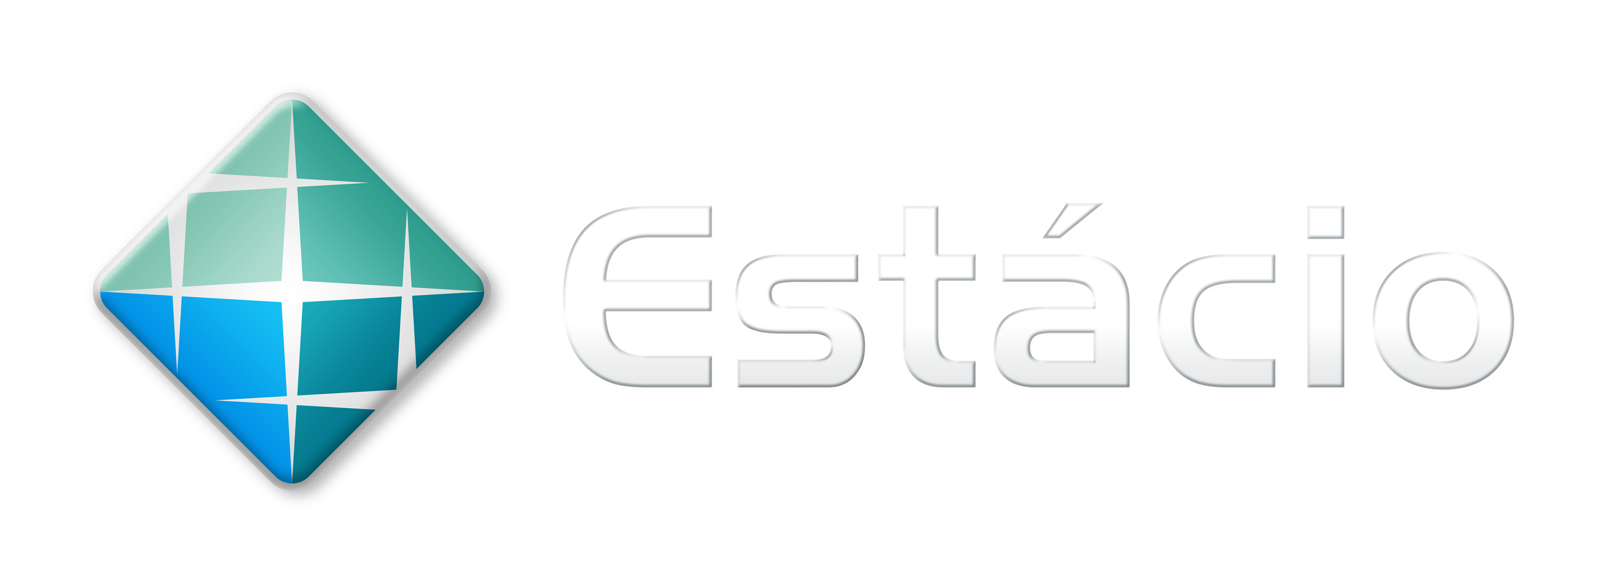
Reconhecimento Facial com Python e Opencv
Alunos: Marcelo Schlickmann, Luiz Felipe, Diego Dalcin

Slide 2
O que é Python ?
O Python é uma linguagem de alto nível, interpretada e orientada a objetos
Atualmente está na versão 3.5. Ela é livre, multiplataforma, tem uma sintaxe bem amigável e uma comunidade bem grande. Os objetivos da linguagem quando ela foi criada eram legibilidade e produtividade, ou seja, produzir códigos de maneira rápida e de fácil compreensão.

Slide 3
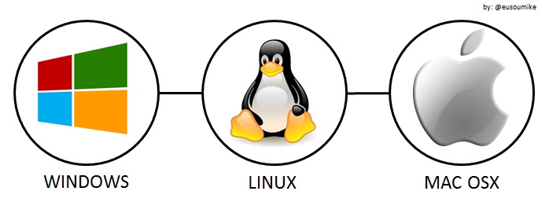
Multiplataforma
Windows, Linux, Osx, Solaris, ...

Slide 4
O que é Opencv ?
Opencv (Open Source Computer Vision Library)
Originalmente, desenvolvida pela Intel, em 2000
Tem bastante foco no desenvolvimento de aplicativos na área de Visão computacional

Slide 5
Opencv
Distribuída sob a licença BSD (A licença BSD é uma licença de código aberto)
Possui interfaces para C/C++, Java e Python
Possui suporte para Windows, Linux, Android e Mac OS.

Slide 6

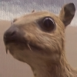

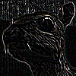
O que é uma imagem para o computador?
Imagens para os computadores são arrays com duas ou mais dimensões. E cada campo dessa array possui um valor que é referente a cor do pixel a qual ele representa.

Slide 7
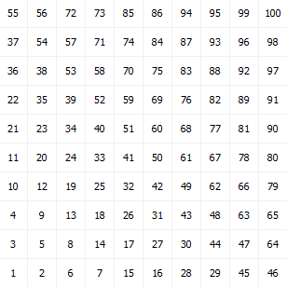
O que é uma imagem para o computador?
Vejamos uma imagem 10 x 10 processada por um computador:

Slide 8
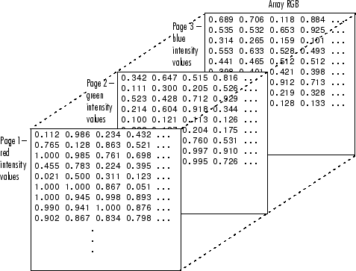
O que é uma imagem para o computador?
Esta é uma representação gráfica para melhor entender uma array n-dimensional. A interação entre os valores dos três canais Red, Blue e Green definrá a cor do pixel que estão presentando

Slide 9
REFERÊNCIAS
https://en.wikipedia.org/wiki/Cascading_classifiers
https://docs.opencv.org/3.1.0/d4/d13/tutorial_py_filtering.html#gsc.tab=0
https://stackoverflow.com/

